Slide 1
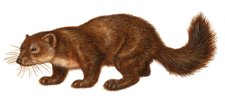
САМУР (собољ)

Slide 2
Самур (лат. Martes zibellina), мали грабљивац из рода куна.
Станиште: живи у шумама Русије (почев од Уралских планина па широм Сибира), северној Монголији, Кини и на Хокаиду (Јапан).
Данас се изузев у Русији где је лов слободан искључиво гаје на специјализованим фармама, због изузетно квалитетног крзна.
Први покушаји гајења 1919-1921 (безуспешно).
Прво потомство у „заробљеништву“ добијено је 1929. год. у московском зоопарку. Исте године основан и први центар за гајење.

Slide 3
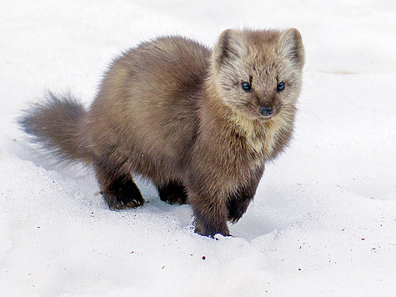
Физичке особине:
Мужјаци - 38-56 цм и 880 -1800 гр тежине.
Женке – 35-51 цм и 700 – 1560 гр тежине.
Реп им је дуг од 9-12 цм .
Крзно је средње дужине,
зими порасте знатно више него лети.
Боја крзна - сиво – беле боје,
са флекама жуте или сиве, нарочито често испод врата.
У продаји је нарочито популарно мрко крзно,
популарно звано „црни дијамант“.

Slide 4
Полна зрелост наступа са 15-16 месеци, прво потомство се рађа у узрасту мајки од 2 год., у кавезном гајењу годину дана касније.
Просечна плодност је три потомка.
Нормално се размножавају од 12-24 година, а живе 15-18 година.
Моноестричне су животиње.
Од других месоједа се разликују по специфичностима у сфери размножавања.
Парење се дешава од средине јуна до средине августа. У сезони парења еструс се може поновити 3-4 и више пута.
Интервал између појаве еструса је 10-12 дана, а сам еструс траје 1-3 дана, током чијег трајања се женка пари више пута.
Ако су мужјак и женка заједно, парење може бити 10-12 пута дневно, укупног трајања до 16 сати.
Коитус обично траје 20-30 мин. А може трајати и неколико сати. За оплодњу су довољна 2 коитуса.

Slide 5
Овулација је код женки изазвана.
Оплођено јаје се спушта у рог материце где проводи латентни период од 250-295 дана.
Активан раст и развиће ембриона траје 1-1,5 месец.
Подмладак при рађању тежи 25-35 гр., дужине 100мм.
Рађање се дешава од краја марта до половине маја, највише у априлу.
Млади се рађају без зуба, затворених очију и ушију.
Са 4 дана на телу се јавља прва длака.
Уши функционишу са 23-27 дана, зуби израсту са 28-30 дана, очи се отварају са 28-32 дана.
Ако нема довољно млека храну почињу да узимају са 28-32 дана, а ако има онда са 37-40 дана.

Slide 6
Подмладак се од мајке одваја са 50-55 дана.
Расту врло брзо, са 2 месеца постижу 600-1000гр, док су са 6-7 месеци слични одраслима.
После залушења пожељно је да се гаје у паровима.
Са 9 недеља почиње лињање прве длаке, које се завршава са 3-5 месеци.
Тада почиње да се формира зимски покривач, а подмладак предодређен за крзно се распоређује појединачно у кавезе.
Крајем септембра животиње више немају летње длаке.
Од средине октобра покривени су раскошним зимским покривачем и припремљени су за жртвовање, које се мора обавити најкасније 25-28 октобра, јер ће крзно почети да „вене“.

Slide 7
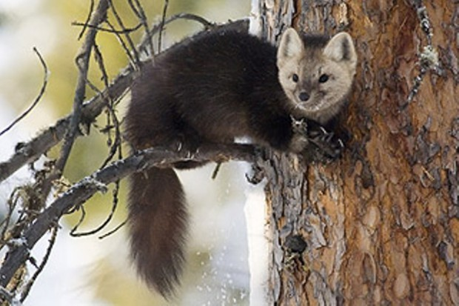
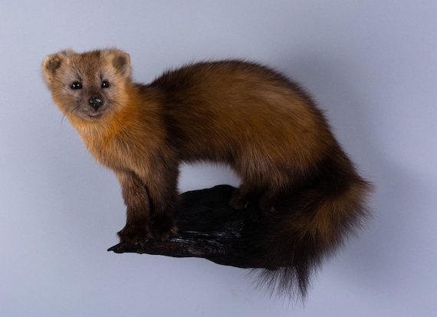

Slide 8
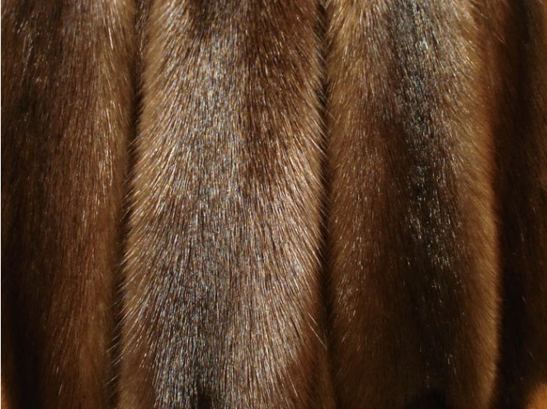
Крзно самура

Slide 9
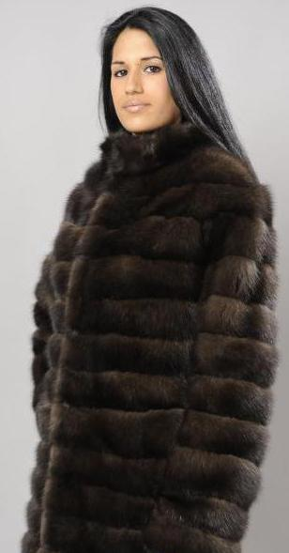
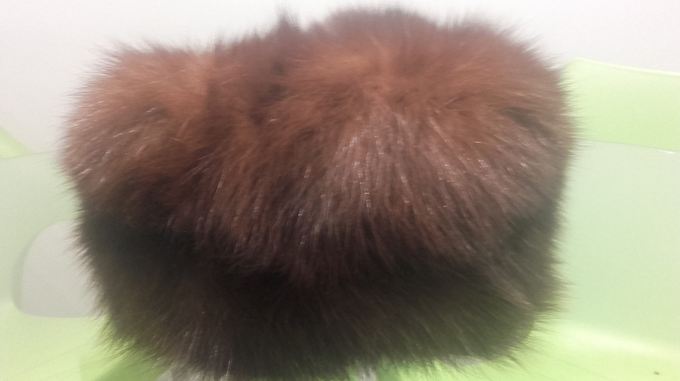
Шубара самура Бунда самура

Slide 10


Крзно баргузинског самура

